Slide 1

Trabajo proyecto informático
¿En qué consiste?

Slide 2
Cambios realizados desde el sprint anterior

Slide 3



Diseño
Nuevas vistas
Modificar usuario
Gestión de grupos y de permisos
Lista de votaciones
Resultado de votaciones / estadísticas
Ventana de error
Ventana FAQ
Documentación y perfeccionamiento del código estético.
Aplicar perspectiva “responsive”

Slide 4


Programación
Documentación.
Primeras iteraciones en la integración de los módulos.

Slide 5
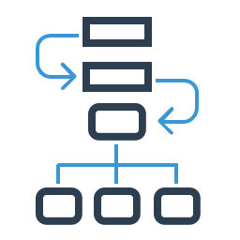

Análisis
Matices en los detalles de planificación.
Asesoramiento en la implementación del código.
Documentación de los modelos conceptuales, requisitos y reglas de negocio.

Slide 6

Vistas de futuro
→
Implementación “responsive” de las vistas.
Realización de pruebas funcionales.
Integración completa del código.

Slide 7
El que más avanzó no es el que más lejos llegó, sino más bien el que por el camino, más aprendió.
Preguntas

